Slide 1
Жінки
в літературі

Slide 4
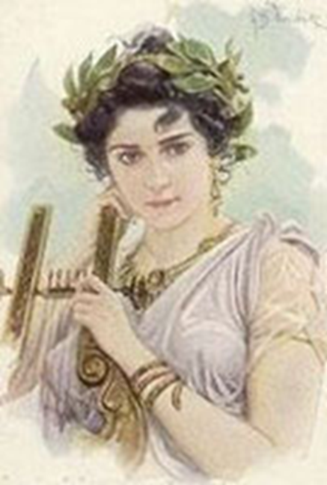
Сапфо
Жереб мені
Випав такий:
Серцем палким
Любити
Ласку весни,
Розкіш, красу,
Сонця ясне
Проміння.
Сапфо

Slide 5
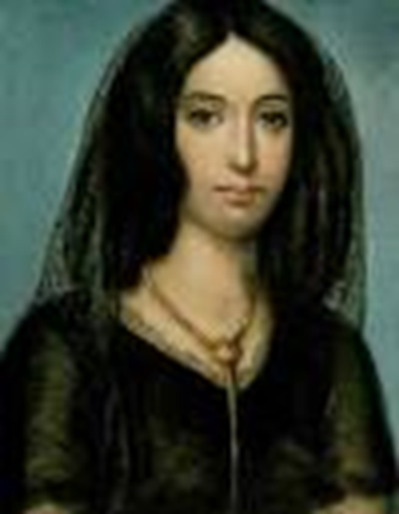
Жорж Санд
«Не можна знати все, достатньо розуміти»
Жорж Санд

Slide 6
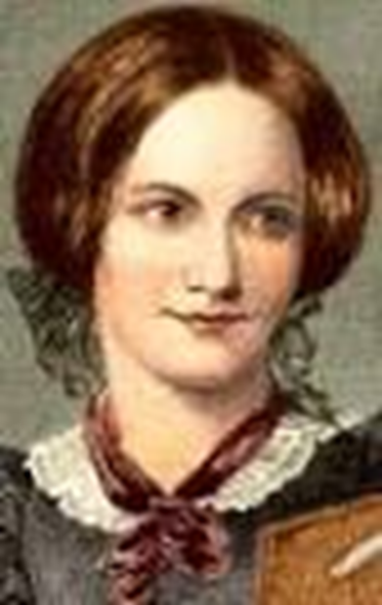
Шарлотта Бронте
«Коли нас б'ють без причини, ми повинні відповідати ударом на удар - я впевнена в цьому, - і притому з такою силою, щоб назавжди відучити людей бити нас».
Ш.Бронте

Slide 7
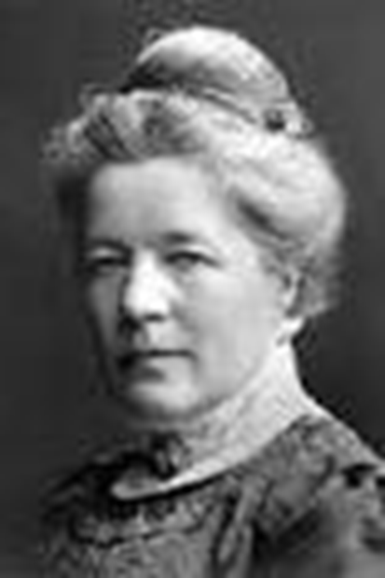
Сельма Лагерлеф
«Справа не у свічках і лампадах,
не в сонці і місяці,
а в тому, щоб мати очі, які вміли б дивитися…»
С.Лагерлеф

Slide 8
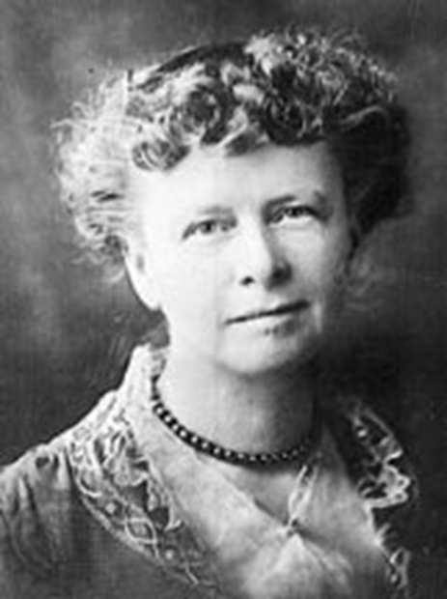
Елеонор Портер
«Життю не можна навчатися — треба просто жити»
Е.Портер

Slide 9
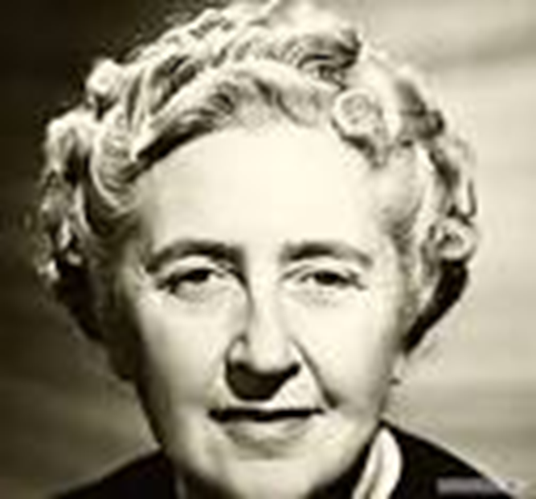
Агата Крісті
«Спасибі тобі, Господи, за моє хороше життя і за всю ту любов, яка була мені дарована».
А.Крісті

Slide 10
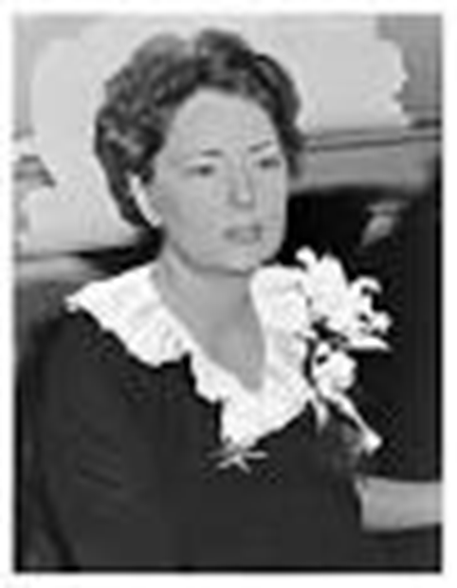
Маргарет Мітчелл
«Перемога не завжди дістається тим, хто йде напролом»
М.Мітчелл

Slide 11
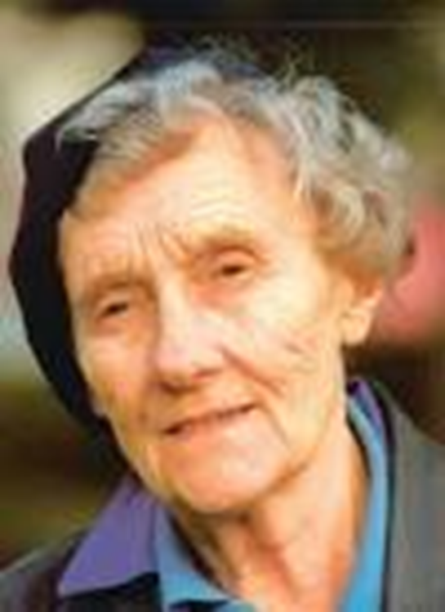
Астрід Ліндгрен
«Коли серце гаряче і сильно б'ється, замерзнути неможливо»
А.Ліндгрен

Slide 12
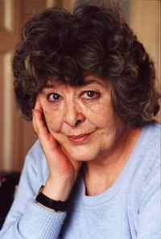
Діана Вінн Джонс
До появи Джоан Роулінг Діана Вінн Джонс була найпопулярнішим сучасним автором дитячого фентезі у Великобританії.

Slide 13
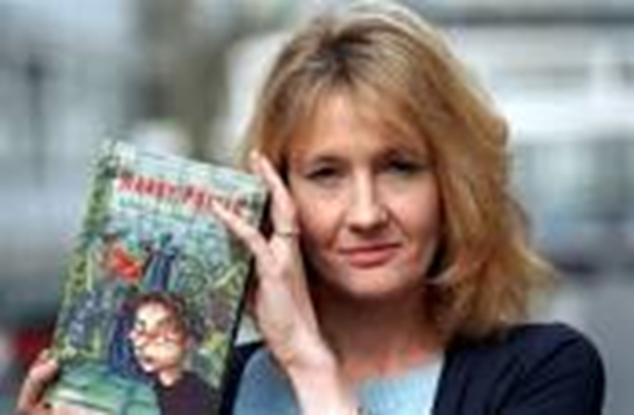
Джоан Роулінг
«Щоби змінювати світ, нам не потрібна магія, сила, яка нам потрібна, вже є всередині нас: у нас є сила уявляти щось краще» (Д.Роулінг)

